Slide 1
Точечные особенности

Slide 2
Особая точка
Особая точка m, или точечная особенность (англ. point feature, key point, feature), изображения – это точка изображения, окрестность которой o(m) можно отличить от окрестности любой другой точки изображения o(n) в некоторой другой окрестности особой точки o2(m).

Slide 3
Детектор
Детектор – это метод извлечения особых точек из изображения. Детектор обеспечивает инвариантность нахождения одних и тех же особых точек относительно преобразований изображений.

Slide 4
Дескриптор
Дескриптор – идентификатор особой точки, выделяющий её из остального множества особых точек. В свою очередь, дескрипторы должны обеспечивать инвариантность нахождения соответствия между особыми точками относительно преобразований изображений.

Slide 5
Свойства особых точек (1)
1992 Haralick и Shapir:
Отличимость (distinctness) – особая точка должна явно выделяться на фоне и быть отличимой (уникальной) в своей окрестности.
Инвариантность (invariance) – определение особой точки должно быть независимо от аффинных преобразований.
Стабильность (stability) – определение особой точки должно быть устойчиво к шумам и ошибкам.
Уникальность (uniqueness) – кроме локальной отличимости, особая точка должна обладать глобальной уникальностью для улучшения различимости повторяющихся паттернов.
Интерпретируемость (interpretability) – особые точки должны определяться так, чтобы их можно было использовать для анализа соответствий и выявления интерпретируемой информации из изображения.

Slide 6
Свойства особых точек (2)
2006 Tuytelaars и Mikolajczyk
Повторяемость (repeatability) – особая точка находится в одном и том же месте сцены или объекта изображения, несмотря на изменения точки обзора и освещённости.
Отличительность / информативность (distinctiveness/informativeness) – окрестности особых точек должны иметь большие отличия друг от друга, так, чтобы возможно было выделить и сопоставить особые точки.
Локальность (locality) – особая точка должна занимать небольшую область изображения, чтобы уменьшить вероятность чувствительности к геометрическим и фотометрическим искажениям между двумя изображениями, снятых в различных точках обзора.
Количество (quantity) – число обнаруженных особых точек должно быть достаточно большим, так чтобы их хватило для обнаружения даже небольших объектов. Однако оптимальное количество особых точек зависит от предметной области. В идеале количество обнаруженных особых точек должно адаптивно определяться с использованием простого и интуитивного порога. Плотность расположения особых точек должна отражать информационное содержимое изображения, чтобы обеспечить его компактное представление.
Точность (accuracy) – обнаруженные особые точки должны точно локализовываться, как в исходном изображении, так и взятом в другом масштабе.
Эффективность (efficiency) – время обнаружения особых точек на изображении должно быть допустимым в критичных по времени приложениях.

Slide 7
Детекторы углов
Углы (corners) – особые точки, которые формируются из двух или более граней, и грани обычно определяют границу между различными объектами и / или частями одного и того же объекта.
По-другому можно сказать, что углы – это точка, у которой в окрестности интенсивность изменяется относительно центра (x,y).
Углы определяются по координатам и изменениям яркости окрестных точек изображения. Главное свойство таких точек заключается в том, что в области вокруг угла у градиента изображения преобладают два доминирующих направления, что делает их различимыми.
Градиент – векторная величина, показывающая направление наискорейшего возрастания функции интенсивности изображения I(x,y). Так как изображение дискретно, то вектор градиента определяется через частные производные по оси x и y через изменения интенсивностей соседних точек изображения.
Большинство методов рассматривают угловатость, зависящую от производной 2-го порядка, поэтому в общем методы чувствительны к шуму.

Slide 8

Виды углов

Slide 9

Детектор Моравека (1977г.)
1. Для каждого пикселя изображения:
2. Построить карту нахождения углов в каждом пикселе:
3. Отсечь пиксели, в которых значения C(x,y) ниже порогового значения T.

Slide 10
Детектор Моравека
4. Удалить повторяющиеся углы с помощью применения процедуры поиска локальных максимумов функции отклика (non-maximal suppression). Все полученные ненулевые элементы карты соответствуют углам на изображении.

Slide 11
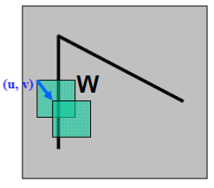
Детектор Харриса 1988
Для данного изображения I рассмотрим окно W (обычно размер окна равен 5x5 пикселей, но может зависеть от размера изображения) в центре (x,y), а также его сдвиг на (u,v).

Slide 12

Детектор Харриса
Взвешенная сумма квадратов разности яркостей равна:
где w(x,y) – весовая функция (обычно используется функция Гаусса или бинарное окно)

Slide 13

Детектор Харриса
M – автокорреляционная матрица:
Угол характеризуется большими изменениями функции E(x,y) по всем возможным направлениям (x,y), что эквивалентно большим по модулю собственным значениям матрицы M.

Slide 14
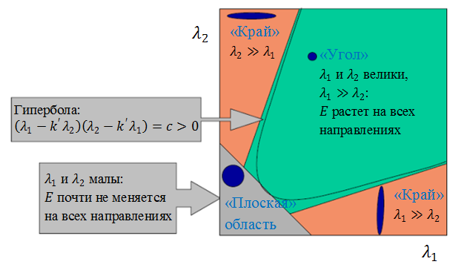
Детектор Харриса

Slide 15
Детектор Харриса
Поскольку напрямую считать собственные значения является трудоёмкой задачей, Харрисом и Стефеном была предложена мера отклика :
где k – эмпирическая константа,
Таким образом, значение R положительно для угловых особых точек.
Затем производится отсечение точек по найденному порогу R (т.е. те точки, у которых значение R меньше некоторого порога, исключаются из рассмотрения). Далее находятся локальные максимумы функции отклика (non-maximal suppression) по окрестности заданного радиуса и выбираются в качестве уголковых особых точек.

Slide 16
Детектор Харриса
Детектор Харриса инвариантен к поворотам, частично инвариантен к аффинным изменениям интенсивности.
К недостаткам стоит отнести чувствительность к шуму и зависимость детектора от масштаба изображения (для устранения этого недостатка используют многомасштабный детектор Харриса (multi-scale Harris detector)).

